Slide 1
Esercitazione 1 Variabili e If Statements
23.09.2024 – Alessandro Montenegro

Slide 2
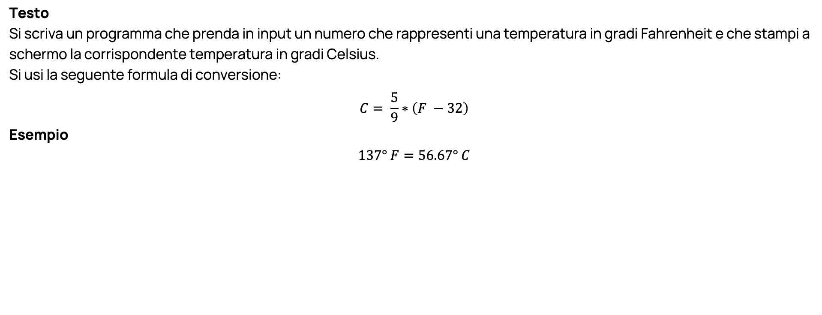
Esercizio 1 Conversione da Fahrenheit a Celsius
Testo
Si scriva un programma che prenda in input un numero che rappresenti una temperatura in gradi Fahrenheit e che stampi a schermo la corrispondente temperatura in gradi Celsius.
Si usi la seguente formula di conversione:
$$C= \frac{5}{9}∗\left(F −32\right)$$
Esempio
$$137° F=56.67° C$$

Slide 3
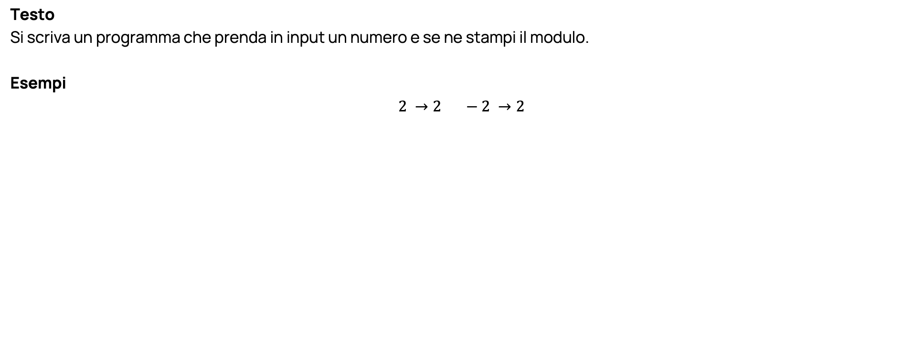
Esercizio 2 Calcolo del Modulo
Testo
Si scriva un programma che prenda in input un numero e se ne stampi il modulo.
Esempi
$$2 →2 −2 →2$$

Slide 4
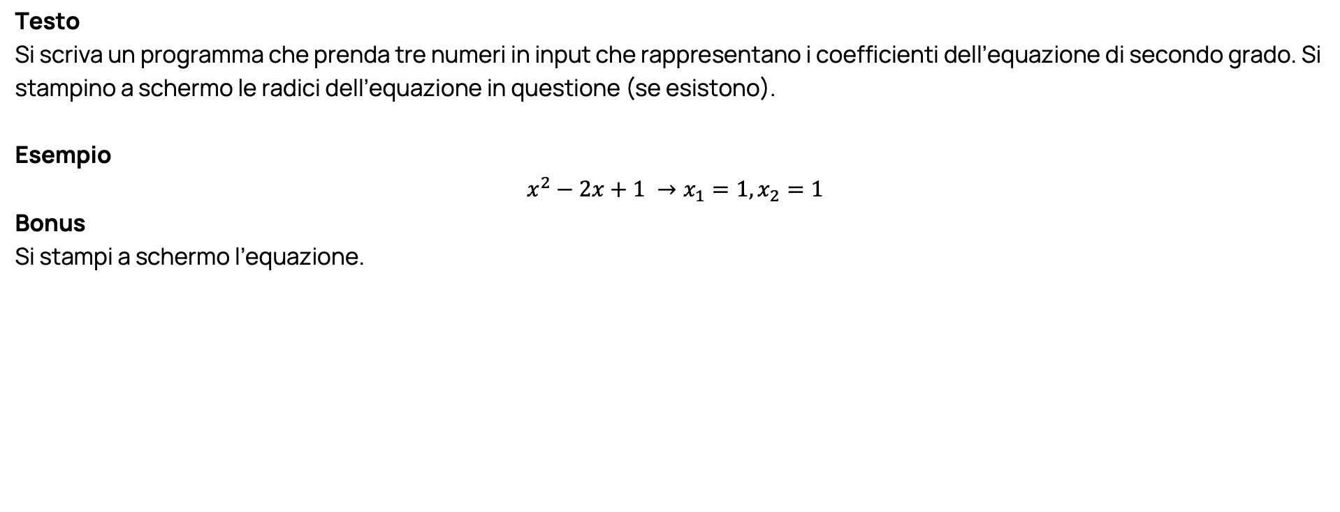
Esercizio 3 Equazione di Secondo Grado
Testo
Si scriva un programma che prenda tre numeri in input che rappresentano i coefficienti dell’equazione di secondo grado. Si stampino a schermo le radici dell’equazione in questione (se esistono).
Esempio
$$x^{2}−2x+1 →x_{1}=1, x_{2}=1$$
Bonus
Si stampi a schermo l’equazione.

Slide 5
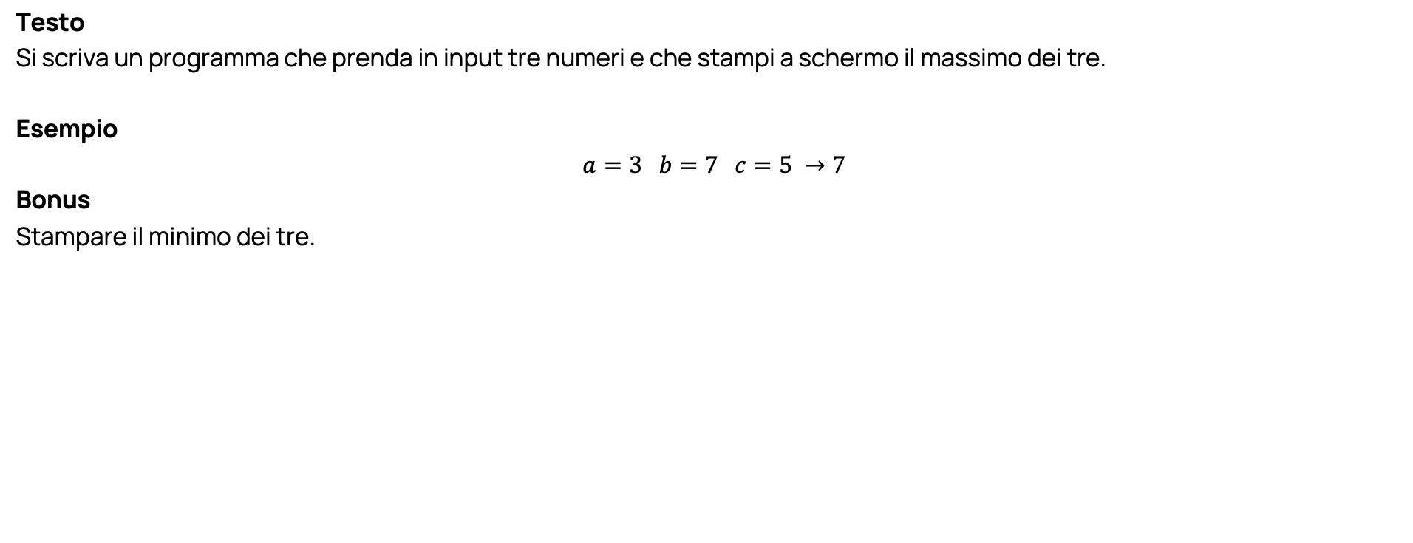
Esercizio 4 Massimo tra Tre Numeri
Testo
Si scriva un programma che prenda in input tre numeri e che stampi a schermo il massimo dei tre.
Esempio
$$a=3 b=7 c=5 →7$$
Bonus
Stampare il minimo dei tre.

Slide 6
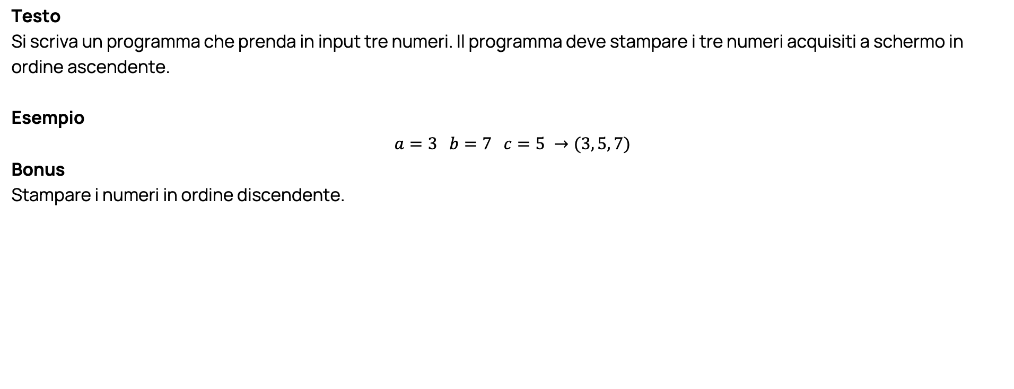
Esercizio 5 Ordinamento di Tre Numeri
Testo
Si scriva un programma che prenda in input tre numeri. Il programma deve stampare i tre numeri acquisiti a schermo in ordine ascendente.
Esempio
$$a=3 b=7 c=5 →(3, 5, 7)$$
Bonus
Stampare i numeri in ordine discendente.

Slide 7
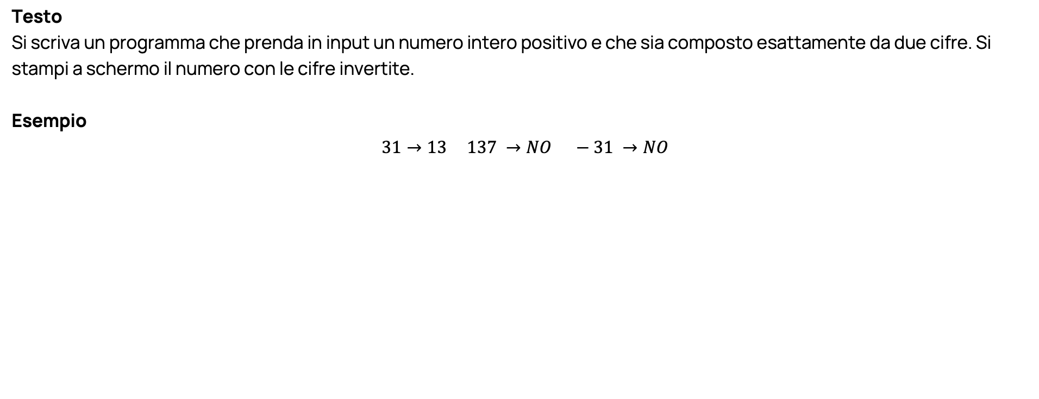
Esercizio 6 Inversione di un Numero a Due Cifre
Testo
Si scriva un programma che prenda in input un numero intero positivo e che sia composto esattamente da due cifre. Si stampi a schermo il numero con le cifre invertite.
Esempio
$$31→13 137 →NO −31 →NO$$

Slide 8
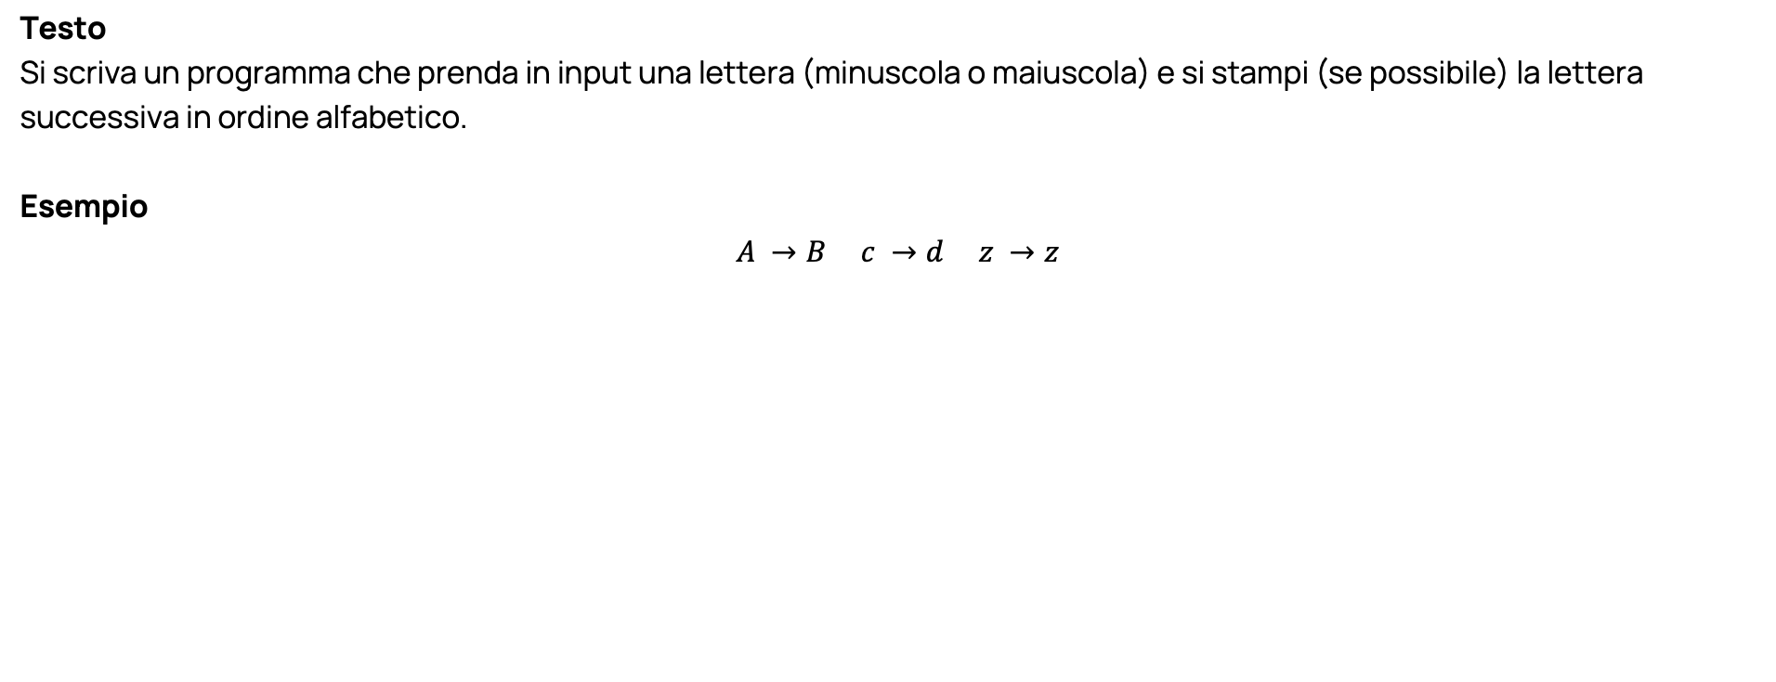
Esercizio 7 Lettera Successiva
Testo
Si scriva un programma che prenda in input una lettera (minuscola o maiuscola) e si stampi (se possibile) la lettera successiva in ordine alfabetico.
Esempio
$$A →B c →d z →z$$

Slide 9
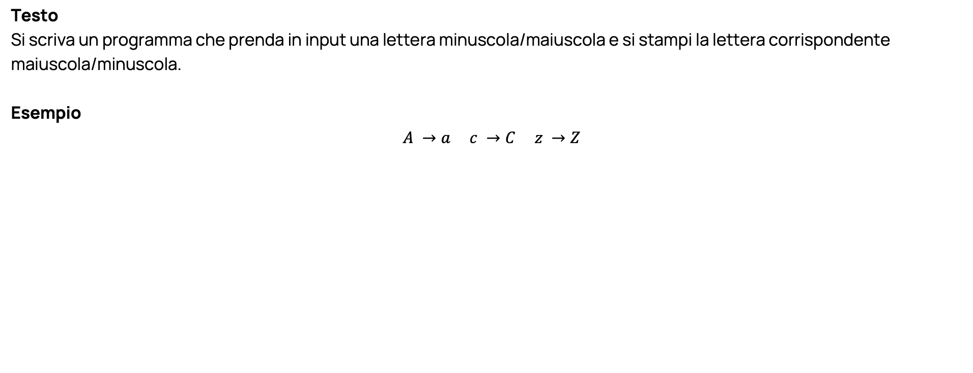
Esercizio 8 Maiuscola o Minuscola Corrispondente
Testo
Si scriva un programma che prenda in input una lettera minuscola/maiuscola e si stampi la lettera corrispondente maiuscola/minuscola.
Esempio
$$A →a c →C z →Z$$

Slide 10
Alessandro Montenegro
Email: alessandro.montenegro@polimi.it
Sito: https://montenegroalessandro.github.io/InfoA2425/index.html

